Slide 1
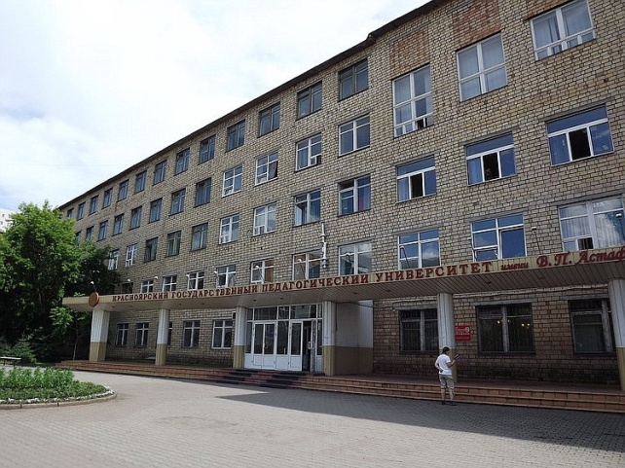
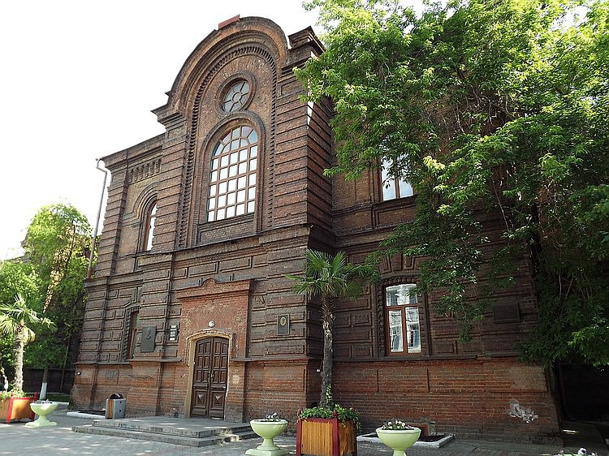
Модель введения ФГОС ОВЗ на территории Красноярского края
Докладчик Беляева О.Л.
К.п.н., доцент кафедры
коррекционной педагогики
КГПУ им. В. П. Астафьева

Slide 2
Стратегия действий кгпу
Обязательная дисциплина на всех факультетах и кафедрах «Специальная педагогика и психология» (бакалавриат)
Изменение/дополнение содержания преподаваемых учебных дисциплин на всех факультетах и кафедрах (основ и методик)
Замена курсов по выбору на курсы, связанные с тематикой введения ФГОС
На факультете начальных классов введение нового учебного модуля «Интегрированное / инклюзивное образование лиц с ОВЗ» (встраиваемый модуль-конструктор для других факультетов и кафедр)
Повышение квалификации ППС КГПУ на базе института проблем непрерывного образования

Slide 4
Программы курсов повышения квалификации
Кол-во часов | Тематика курсов ( для тьюторов, дефектологов, логопедов, специальных психологов и т.д.). | Структура курсов
36 часов | Составление СИПР для обучающихся с умеренной и тяжелой умственной отсталостью. | 18 аудиторная работа, 18 – самостоятельная работа.
36 часов | Разработка АООП для обучающихся с ТНР (тяжелыми нарушениями речи) в соответствии с ФГОС начального общего образования. | 18 аудиторная работа, 18 – самостоятельная работа.
72 часа | Разработка АООП и СИПР для обучающихся с нарушением слуха в соответствии с ФГОС начального общего образования. | 36 аудиторная работа, 36 – самостоятельная работа.
72 часа | Специальные невербальные средства коммуникации лиц с нарушенным слухом в сфере образования (Русский жестовый язык и калькирующая жестовая речь). | 72 часа аудиторные

Slide 5
Программы курсов повышения квалификации
Кол-во часов | Тематика курсов ( для тьюторов, дефектологов, логопедов, специальных психологов и т.д.). | Структура курсов
72 часа | Создание образовательной среды при включении в образовательный процесс детей с нарушениями зрения. | 40 аудиторная работа, в т.ч. 15 с использованием дистанционных технологий; 32— самостоятельная работа.
72 часа | Разработка АООП и СИПР для обучающихся с нарушениями зрения в соответствии с ФГОС начального общего образования. | 36 аудиторная работа, в т.ч. 18 с использованием дистанционных технологий; 36 самостоятельная работа.
72 часа | Коррекционно-педагогическая работа с обучающимися с умеренной и тяжелой умственной отсталостью в условиях реализации ФГОС. | 40 аудиторная работа, 32 – самостоятельная работа.
72 часа | Проектирование АООП для обучающихся с интеллектуальной недостаточностью в условиях реализации ФГОС. | 28 аудиторная работа, 44 – самостоятельная работа.

Slide 6
Кол-во часов | Тематика курсов ( для тьюторов, дефектологов, логопедов, специальных психологов и т.д.). | Структура курсов
72 часа | Психолого-педагогические технологии обучения детей с РАС. | 28 аудиторная работа, 44 – самостоятельная работа.
72 часа | Реализация ФГОС при обучении детей с РАС / Разработка АОП для обучающихся с РАС. | 28 аудиторная работа, 44 – самостоятельная работа.
72 часа | Проектирование воспитательной среды школы в условиях реализации ФГОС для обучающихся с ОВЗ (в условиях инклюзивного образования) / Психолого-педагогическое сопровождение социальной адаптации обучающихся с ОВЗ в условиях современного образования. | 4 модуля по 18 часов.
72 часа | Комплексный подход к реабилитации глухих детей после кохлеарной имплантации в условиях образовательной организации | 56 аудиторных, 16 часов -самостоятельная работа

Slide 7
Программы профессиональной переподготовки педагогов и специалистов | Структура программы
СурдопедагогикаОбразование лиц с нарушением слуха 290 часов и более | Модули: 1. «Основы сурдопедагогики» - 72ч. (36 аудиторная работа, 36 – самостоятельная работа) 2. «Разработка АООП и СИПР для обучающихся с нарушением слуха в соответствии с ФГОС начального общего образования»-72 ч (36 аудиторная работа, 36 – самостоятельная работа). 3. «Специальные невербальные средства коммуникации лиц с нарушенным слухом в сфере образования»-72 ч. 44 часа – дополнительный модуль по выбору (расширение в рамках предложенных или «Дошкольное образование», «Образование и реабилитация детей после кохлеарной имплантации» и др.).

Slide 8
«ТИФЛОПЕДАГОГИКА: ОБРАЗОВАНИЕ ЛИЦ С НАРУШЕНИЕМ ЗРЕНИЯ», реализуется с применением ДОТ, на базе высшего образования. 288 часов | Модуль 1. Основы обучения детей раннего и дошкольного возраста — 94 ч. Модуль 2. Основы обучения детей школьного возраста с нарушением зрения - 149 ч.
Инновационные технологии в обучении и воспитании детей с интеллектуальными нарушениями От 500/522 Олигофренопедагогика. Образование лиц с нарушениями в интеллектуальном развитии (522ч.) Логопедия. Образование лиц с нарушениями речи (512 ч.) | 348 аудиторная работа, 152 – самостоятельная работа. (Состоит из модулей по тематике выше указанных курсов повышения квалификации). Действующая программа Действующая программа

Slide 9
магистерские программы
по направлению
специальное (дефектологическое) образование
Психолого-педагогическая реабилитация лиц с ограниченными возможностями здоровья (очная, заочная форма обучения)
Логопедическая работа с лицами, имеющими речевые нарушения (очная, заочная форма обучения)
Инклюзивное образование лиц с ограниченными возможностями здоровья (открытие в будущем году)

Slide 11
Действующие Программы курсов повышения квалификации
Дошкольная педагогика и психология. Теория и практика Монтессори-педагогики.
Специальная психология. Расстройства аутистического спектра. Введение в проблему аутизма
Специальная психология. Сенсорно-перцептивные проблемы при аутизме
Логопедия. Техники логопедического массажа в коррекции речевых нарушений

Slide 12
заявки на обучение присылайте на электронный адрес svet_v_tunele@mail.ru Шандыбо Светлане Викторовне
Презентацию скачать на сайте http://surdoplus.ru/

